Slide 1
DESIGN INTERIOR III
PERENCANAAN INTERIOR public space (perKANTORan)
DOSEN : SAKUNDRIA SATYA MURTI WARDHANA SSn. MDes, HDII

Slide 2
Assistensi konsep perencanaan design interior
Berdasarkan hasil survey dan progarm kebutuhan dari tiap kantor yang digunakan untuk project desiign
Melihat perkembangan KPI, sampai dengan diagram buble dan program kebutuhan ruangan

Slide 3
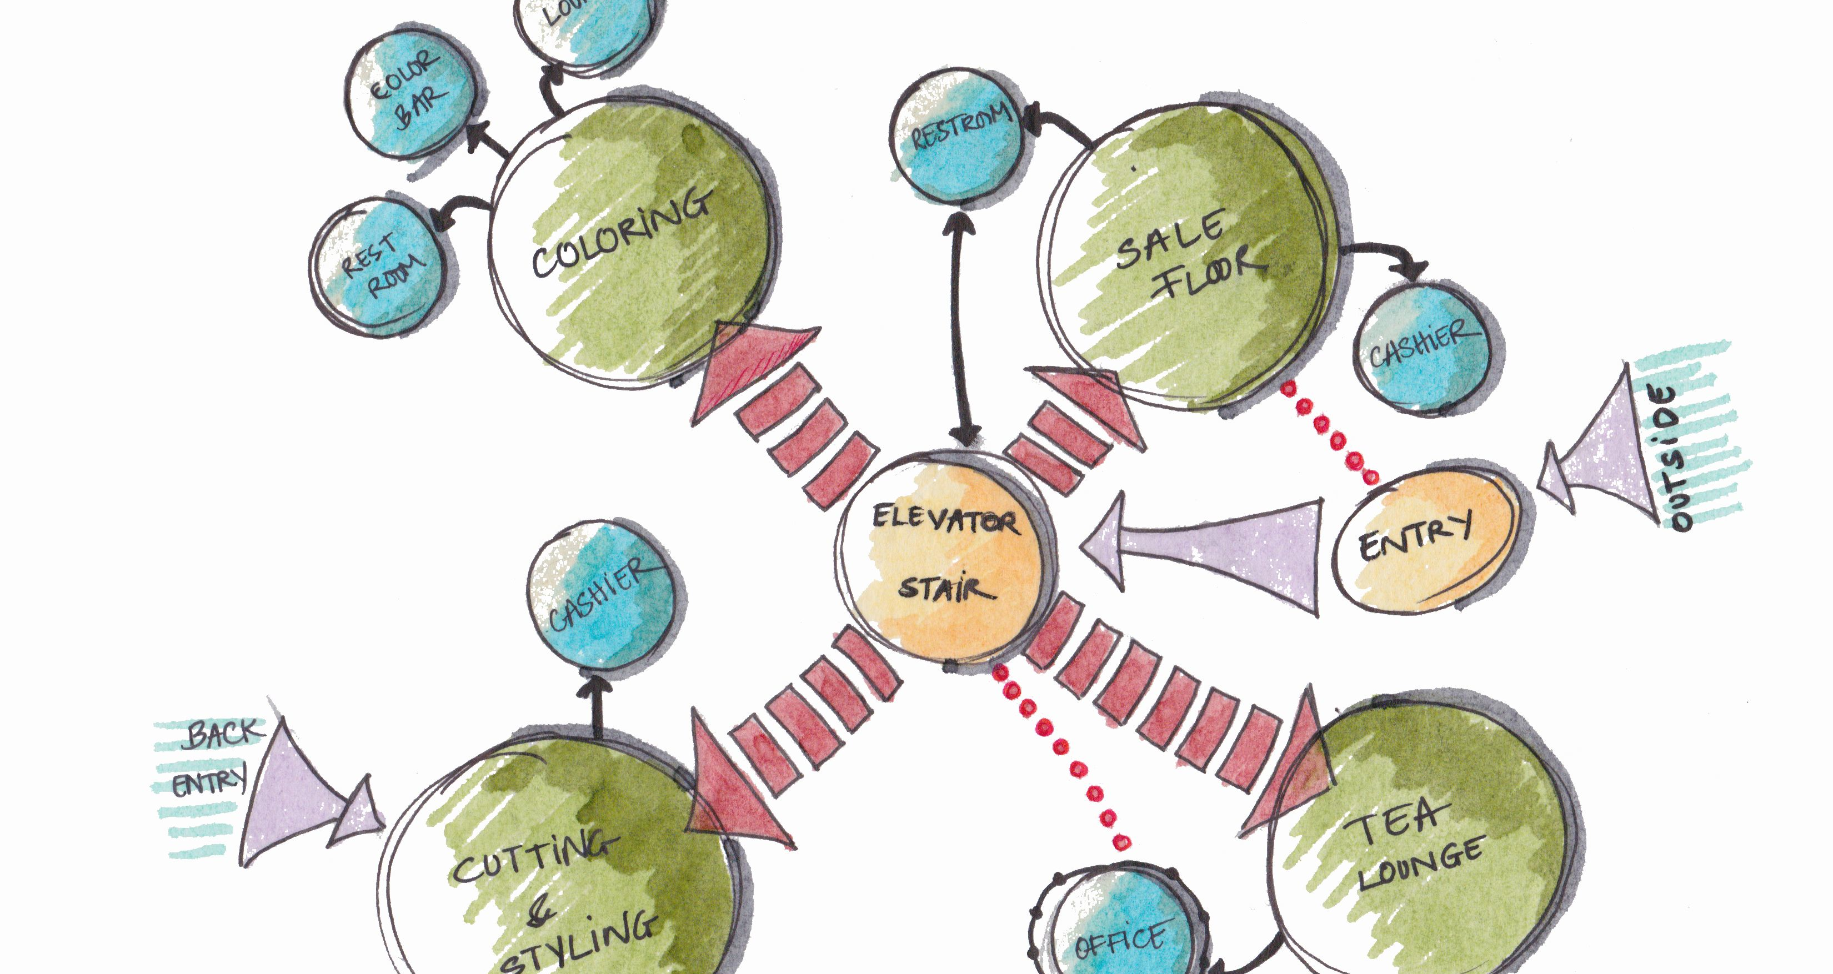
DIAGRAM BUBLE

Slide 4
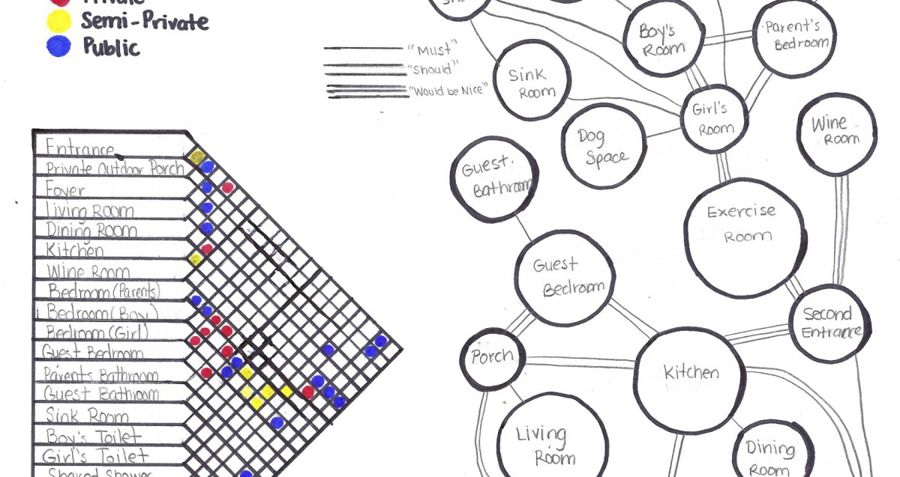
DIAGRAM KEDEKATAN RUANGAN

Slide 5
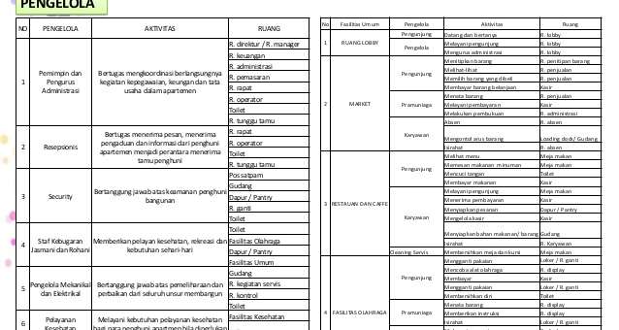
PROGRAM AKTIVITAS DAN FASILITAS

